Slide 1

A Cellular Learning Automata based algorithm for detecting community structure in complex networks
الگوریتم مبتنی براتاماتای سلولی یادگیرنده به منظورانجمن‌یابی در شبکه‌های پیچیده
سمیه گلمحمدی
9613139111

Slide 2
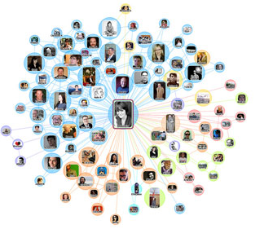

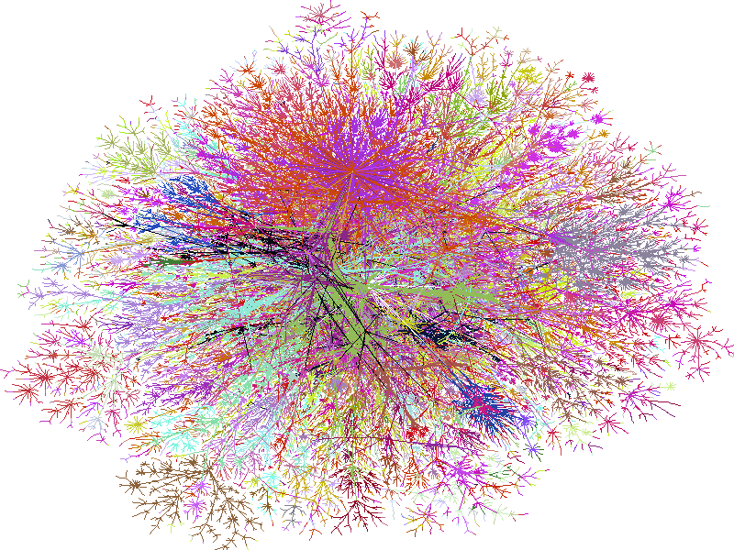
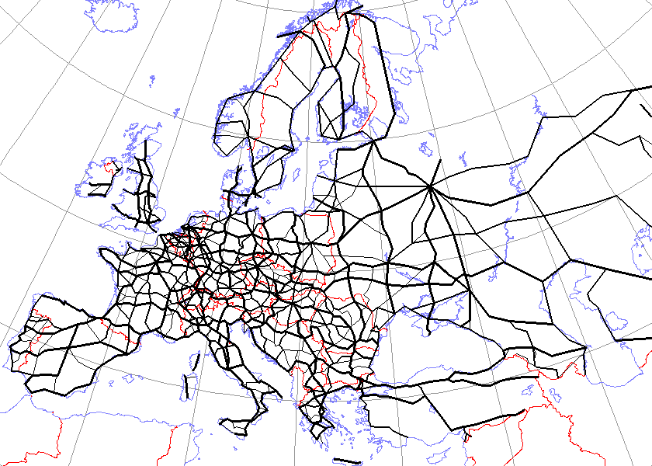
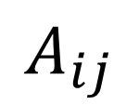
مفاهیم نظری
پیشینه پژوهش
هدف این پژوهش
روش پیشنهادی
مجموعه داده ها و معیار های ارزیابی
نتایج
ساختار پایان نامه
مراجع
شبکه و گراف
شبکه: مجموعه ای از اجزا و ارتباط های بین آنهاست.
ماتریس مجاورت :نمایش منحصر به فردی برای گراف است
گراف: قالبی برای مدل کردن یک شبکه است.
$$A_{ij}$$
نمایش گرافی شبکه را ملموس تر وانجام اعمال مختلفی را روی آن ممکن می سازد،
نمایش ماتریسی گراف انجام هرگونه محاسباتی را روی آن ممکن می سازد.
2 از 21

Slide 3
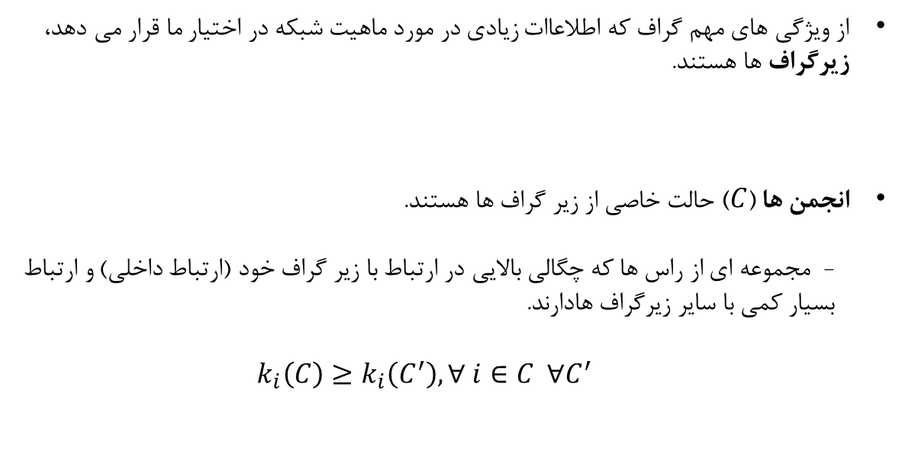
مفاهیم نظری
پیشینه پژوهش
هدف این پژوهش
روش پیشنهادی
مجموعه داده ها و معیار های ارزیابی
نتایج
ساختار پایان نامه
مراجع
زیر گراف، انجمن، انجمن یابی
از ویژگی های مهم گراف که اطلاعاات زیادی در مورد ماهیت شبکه در اختیار ما قرار می دهد، زیرگراف ها هستند.
انجمن ها ($C$) حالت خاصی از زیر گراف ها هستند.
- مجموعه ای از راس ها که چگالی بالایی در ارتباط با زیر گراف خود (ارتباط داخلی) و ارتباط بسیار کمی با سایر زیرگراف هادارند.
$$k_{i}\left(C\right)≥k_{i}\left(C^{′}\right), ∀ i∈C ∀C^{′}$$
هدف الگوریتم های انجمن یابی آن است که گراف را به مهمترین انجمن ها تقسیم کند.
3 از 21
Notes:
I راس است
K تعداد درجه راس Iم
C زیرگراف

Slide 4
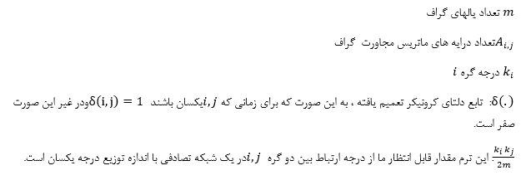
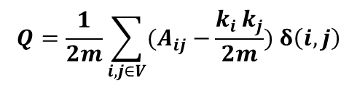
مفاهیم نظری
پیشینه پژوهش
هدف این پژوهش
روش پیشنهادی
مجموعه داده ها و معیار های ارزیابی
نتایج
ساختار پایان نامه
مراجع
پژوهش های پیشین
.
1-به دلیل نیاز به معیار مناسب جهت مقایسه کیفیت انجمن ها
نیومن مفهموم ماژولاریتی را مطرح کرد.
$$Q=\frac{1}{2m}\sum_{i,j∈V}{(A_{ij}−}\frac{k_{i }k_{j}}{2m}) δ\left(i,j\right)$$
4 از 21
Notes:
مساله انحمن یابی به مسالع بهینه یابی تبدیل شد

Slide 5
مفاهیم نظری
پیشینه پژوهش
هدف این پژوهش
روش پیشنهادی
مجموعه داده ها و معیار های ارزیابی
نتایج
ساختار پایان نامه
مراجع
پژوهش های پیشین
- فرتناتوFortunato) (و همکارانش نشان دادند که الگوریتم های مبتنی بر بهینه سازی ماژولاریتی انجمن های کوچکتر از اندازه مشخصی را نمی توانند شناسایی کنند.
این قضیه به محدودیت رزولوشن معروف شد.
-آرناس یک پارامتر مقیاس برای ماژولاریتی معرفی کرد تا سطح رزولوشن را تنظیم کند
5 از 21

Slide 6
مفاهیم نظری
پیشینه پژوهش
هدف این پژوهش
روش پیشنهادی
مجموعه داده ها و معیار های ارزیابی
نتایج
ساختار پایان نامه
مراجع
پژوهش های پیشین
- شانگ در الگوریتم MIGA با در نظر گرفتن یک معیاری به نام امتیاز انجمن ، یک برازندگی برای هر انجمن محاسبه کرد سپس با الگوریتم ژنتیک بهترین انجمن ها را شناسایی کرد.
6 از 21

Slide 7




مفاهیم نظری
پیشینه پژوهش
هدف این پژوهش
روش پیشنهادی
مجموعه داده ها و معیار های ارزیابی
نتایج
ساختار پایان نامه
مراجع
پژوهش های پیشین
$$G=WH^{T}$$
تجزیه ماتریس نامنفی NMF
در این روش ماتریس بزرگ متناسب با داده های نامنفی، به دوماتریس کوچک تجزیه
می شود.
W
G
=
$$H^{T}$$
$$\min_{\hat{X}≥0}\left\|G−W\right.H^{T}\left\|{}_{F}^{2} \right.$$
$$\left[\begin{matrix}\begin{matrix}1 \\ \begin{matrix}. \\ .\end{matrix} \\ 1\end{matrix} & \begin{matrix}0 \\ . \\ 0\end{matrix}⋯ & \begin{matrix}0 \\ 0 \\ 0\end{matrix} \\ ⋮ & ⋱ & ⋮ \\ \begin{matrix}1 \\ 0 \\ 0\end{matrix} & \begin{matrix}\begin{matrix}1 \\ .\end{matrix} \\ . \\ 0\end{matrix}⋯ & \begin{matrix}0 \\ . \\ 1\end{matrix}\end{matrix}\right]$$
$$H=$$
مشکل:عدم تضمین همگرایی به کمینه سراسری
7از 21
Notes:
پیدا کردن تقریبی این دو ماتریس نیازمند تابع هزینه ای است که کیفیت تقریب را به خوبی نشان بدهد .توابع هزینه مختلفی می توان تعریف کرد که یکی ازینها
روش تکراری

Slide 8
مفاهیم نظری
پیشینه پژوهش
هدف این پژوهش
روش پیشنهادی
مجموعه داده ها و معیار های ارزیابی
نتایج
ساختار پایان نامه
مراجع
پژوهش های پیشین
شی در الگویتم PESA-2ماژولاریتی را به دوتابع هدف متضاد تقسیم کرد
این الگوریتم در پی ماکسیمم کردن ارتباطات داخلی انجمن ها و همزمان کمینه کردن ارتباطات خارجی یعنی بین انجمنی است.
و به اینصورت باتبدیل مساله به بهینه سازی چند منظوره(multi objecvtive optimization) و بهینه کردن چند هدف که از جهات مختلف مساله را ارزیابی میکند ، نقطه بهینه را پیدا کند.
8از 21

Slide 9
مفاهیم نظری
پیشینه پژوهش
هدف این پژوهش
روش پیشنهادی
مجموعه داده ها و معیار های ارزیابی
نتایج
ساختار پایان نامه
مراجع
حل محدودیت رزولوشن
اهداف
عدم نیاز به دانستن تعداد انجمن ها از پیش
ارائه
رویکرد جدید
9 از 21

Slide 10
مفاهیم نظری
پیشینه پژوهش
هدف این پژوهش
روش پیشنهادی
مجموعه داده ها و معیار های ارزیابی
نتایج
ساختار پایان نامه
مراجع
روش پیشنهادی (CLA-Net)
الگوریتم ارایه شده بر مبنای اتاماتای سلولی یادگیرنده است و CLA-net نام دارد.
CLAیک مدل ریاضی قوی برای حل بسیاری از مسایل غیرمتمرکز و پدیده‌های پویا است.
این مدل از طریق تعاملات محلی و کلی در گراف موفق می شود بدون داشتن پارامتر برای محدودیت رزولوشن و تعداد انجمن ها از پیش،به صورت بهینه ساختار مناسبی برای انجمن ها در گراف بیابد.
10 از 21

Slide 11
مفاهیم نظری
پیشینه پژوهش
هدف این پژوهش
روش پیشنهادی
مجموعه داده ها و معیار های ارزیابی
نتایج
ساختار پایان نامه
مراجع
(CA)اتاماتای سلولی
اتاماتای سلولی توسط یک چهار تایی نمایش داده میشود.
A=(Z,Φ,N,F)
مشبکه و ساختار سلولها
قانون به روز رسانی حالت هر سلول
باتوجه به حالت همسایه هایش
همسایه های هر سلول
تعداد متناهی حالت که هر سلول میتواند بپذیرد
11 از 21

Slide 12
مفاهیم نظری
پیشینه پژوهش
هدف این پژوهش
روش پیشنهادی
مجموعه داده ها و معیار های ارزیابی
نتایج
ساختار پایان نامه
مراجع
مثال اتاماتای سلولی
A=(Z,Φ,N,F)
12 از 21

Slide 13
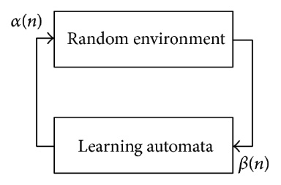

مفاهیم نظری
پیشینه پژوهش
هدف این پژوهش
روش پیشنهادی
مجموعه داده ها و معیار های ارزیابی
نتایج
ساختار پایان نامه
مراجع
اتاماتای یادگیری(LA)
اتاماتای یادگیرنده توسط یک
چهار تایی نمایش داده میشود.
$$L= (\text{α}\text{,}\text{β}\text{,}\text{p}\text{,}\text{T})$$
الگوریتم یادگیری
مجموعه اقدام های ممکن
پاسخ محیط
برداراحتمال انتخاب هراقدام
13 از 21

Slide 14
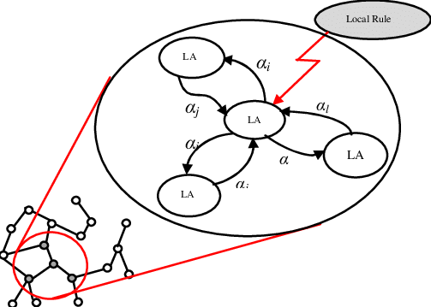
مفاهیم نظری
پیشینه پژوهش
هدف این پژوهش
روش پیشنهادی
مجموعه داده ها و معیار های ارزیابی
نتایج
ساختار پایان نامه
مراجع
(ICLA)
اتاماتای سلولی یادگیرنده توسط یک پنج تایی نمایش داده میشود.
A =(G,Φ,L,f)
- an undirected graph
- the state set
-the set of learning automata
-the local rule
پاسخ محیط به اقدام انجام شده توسط هراتاماتا
14 از21

Slide 15


مفاهیم نظری
پیشینه پژوهش
هدف این پژوهش
روش پیشنهادی
مجموعه داده ها و معیار های ارزیابی
نتایج
ساختار پایان نامه
مراجع
CLA-net
مقدار دهی اولیه ویکسان به بردار احتمال اقدام تمام گره ها
هاLA
با توجه به بردار احتمال یکی از اقدام ها راتصادفی انتخاب میکنند
یک ساختار انجمن مشخص میشود
مقدار ماژولاریتی کل گراف برای ساختارمحاسبه میشود
اتاماتا پاداش می گیرد وبردار احتمال اقدام از قانون زیر بروز می شود
بله
برای هرLA , هر دوشرط raghavan و ماژولاریتی برقرار است؟
اتاماتا مجازات می شود و بردار احتمال اقدام از قانون زیر بروز می شود
خیر
شروط توقف برقرار است؟
خیر
بله
پایان
15از21

Slide 16
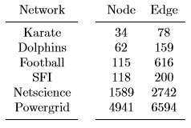
مفاهیم نظری
پیشینه پژوهش
هدف این پژوهش
روش پیشنهادی
مجموعه داده ها و معیار های ارزیابی
نتایج
ساختار پایان نامه
مراجع
معیارهای ارزیابی
مجموعه داده
داده های ساختگی
GN-benchmark
داده های واقعی
Karate-
Dolphins-
Football-
Netscience-
Powergrid-
ماژولاریتی
:Qاهمیت اجتماع را در شبکه بررسی می کند
اطلاعات مشترک نرمال سازی شده
:NMI مخصوص شبکه های با انجمن های شناخته شده است، . به این صورت مقدار شباهت بین انجمن واقعی و انجمن بدست امده توسط الگوریتم را می سنجد.
16 از21

Slide 17
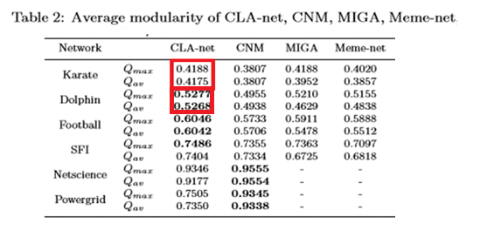
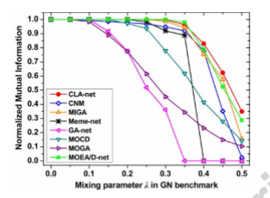
مفاهیم نظری
پیشینه پژوهش
هدف این پژوهش
روش پیشنهادی
مجموعه داده ها و معیار های ارزیابی
نتایج
ساختار پایان نامه
مراجع
نتایج با معیار ماژولاریتی
نتایج با معیار NMI
17 از 21

Slide 18
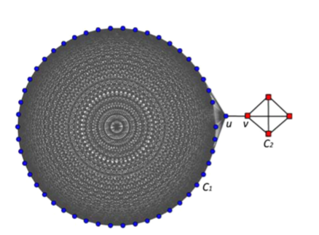
مفاهیم نظری
پیشینه پژوهش
هدف این پژوهش
روش پیشنهادی
مجموعه داده ها و معیار های ارزیابی
نتایج
ساختار پایان نامه
مراجع
بررسی محدودیت رزولوشن
18 از 21

Slide 19
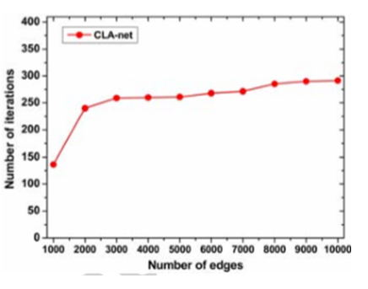
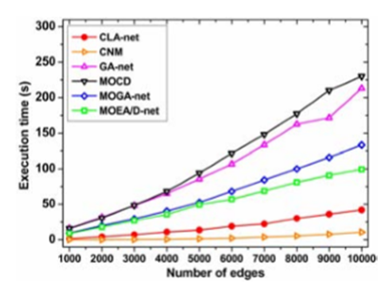



مفاهیم نظری
پیشینه پژوهش
هدف این پژوهش
روش پیشنهادی
مجموعه داده ها و معیار های ارزیابی
نتایج
ساختار پایان نامه
مراجع
پیچیدگی زمانی
$$T تکرارها تعداد$$
$$O(T.m)$$
$$m گراف های یال تعداد$$
19 از 21
Notes:
GA complexity is O(gnm))
g the number of generations,
n the population size
m the size of the individuals.
O( O(Fitness) * (O(mutation) + O(crossover))) حداقل n2

Slide 20
مفاهیم نظری
پیشینه پژوهش
هدف این پژوهش
روش پیشنهادی
مجموعه داده ها و معیار های ارزیابی
نتایج
ساختار پایان نامه
مراجع
ساختار پایان نامه
فصل اول
کلیات،انگیزه و کاربرد
فصل دوم
مبانی نظری گراف،انجمن یابی،معیار ها،مرور کارهای گذشته
فصل سوم
تعریف انواع اتاماتا و الگوریتم پیشنهادی
فصل چهارم
پیاده سازی،داده ها،نتایج آزمون ها
فصل پنجم
جمع بندی و پیشنهادات
20 از 21

Slide 21
مفاهیم نظری
پیشینه پژوهش
هدف این پژوهش
روش پیشنهادی
مجموعه داده ها و معیار های ارزیابی
نتایج
ساختار پایان نامه
مراجع
برخی از مراجع
Zhao, Yuxin, et al. "A cellular learning automata based algorithm for detecting community structure in complex networks." Neurocomputing 151 (2015): 1216-1226.
M. E. J. Newman, Fast algorithm for detecting community structure in networks, Phys. Rev. E 69(2004)066133.
S. Fortunato, M. Barth´elemy, Resolution limit in community detection,
C. Shi, Z. Y. Yan, Y. N. Cai, B. Wu, Multi-objective community detection in complex networks, Appl. Soft Comput. 12(2012)850-859
21 از 21

